Slide 1
靜心高中
金融科技夏令營
台大財金所

Slide 2
01
程式思維
程式思維是運用計算機科學的基礎概念進行問題求解、系統設計、以及人類行為理解等一系列的思維活動。

Slide 3


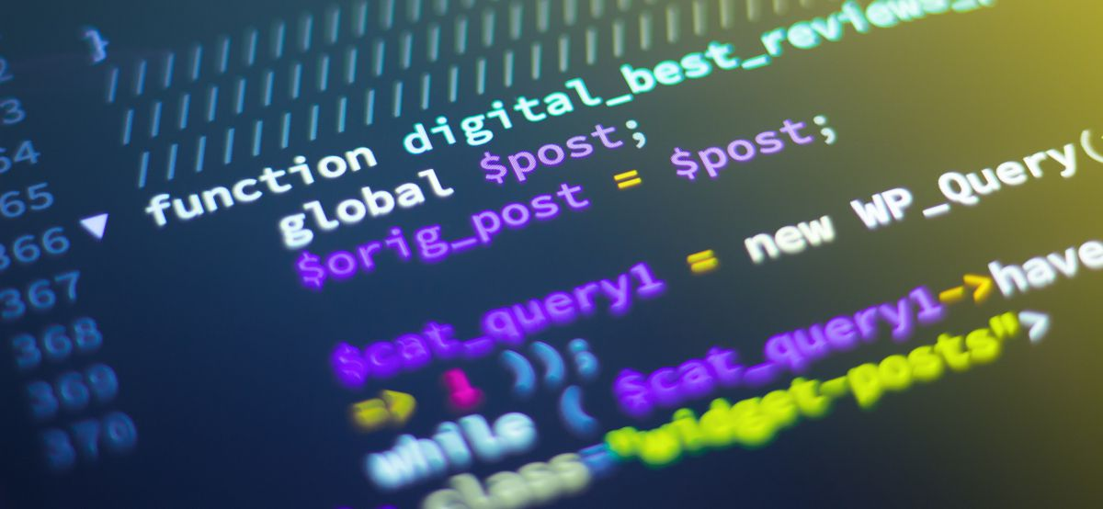
什麼是程式語言 ?
一連串的指令
> Hello World!
人與電腦溝通的語言
“程式語言”
工程人員
0／1對人類而言太過複雜
難以跟電腦溝通，難以偵錯
機器語言
辨識 0 / 1 ，執行動作
ex ：10001001 01010110

Slide 4
程式各領域應用
程式
遊戲開發
AI
爬蟲
機器學習
金融分析
軟體系統
Web
資料處理

Slide 5
AI、機器人應用 健康照護、自駕車
感應
運算
控制
驅動
整合
寫好程式，建立系統
讓機器人有感覺及偵測能力
讓機器人可以移動
讓機器人思考與學習
（不斷擷取自學）
讓機器人有大腦的神經網絡
Muzero
辨識棋盤
思考棋路
自我學習
照護用機器人
影像、語音辨識
判斷狀況
報警、動作執行
自我學習
自駕車
路人、行車感測辨識
判斷狀況
煞車、行進執行
自我學習

Slide 6
金融分析應用
數據分析與程式交易
資料爬取
資料分析
資料庫建置
演算法投資策略
執行交易
視覺化
信用風險評估／外溢保單裝置
多元資料匯入
處理
數據分析
模型開發
信用評分／費率決定

Slide 7
爬蟲應用
擷取網站資料
如何規避網站鎖定
資料整理
股票日收盤價
證交所、Yahoo
HTML、網頁規則
雲端、資料庫
決定資料蒐集
尋找來源
分析網頁結構
撰寫網路爬蟲
儲存資料

